Slide 1
足球迷观赛动机与网络赛事直播平台
付费意愿的关系研究
汇报人：姚心悦
时间：2023.6.7

Slide 2
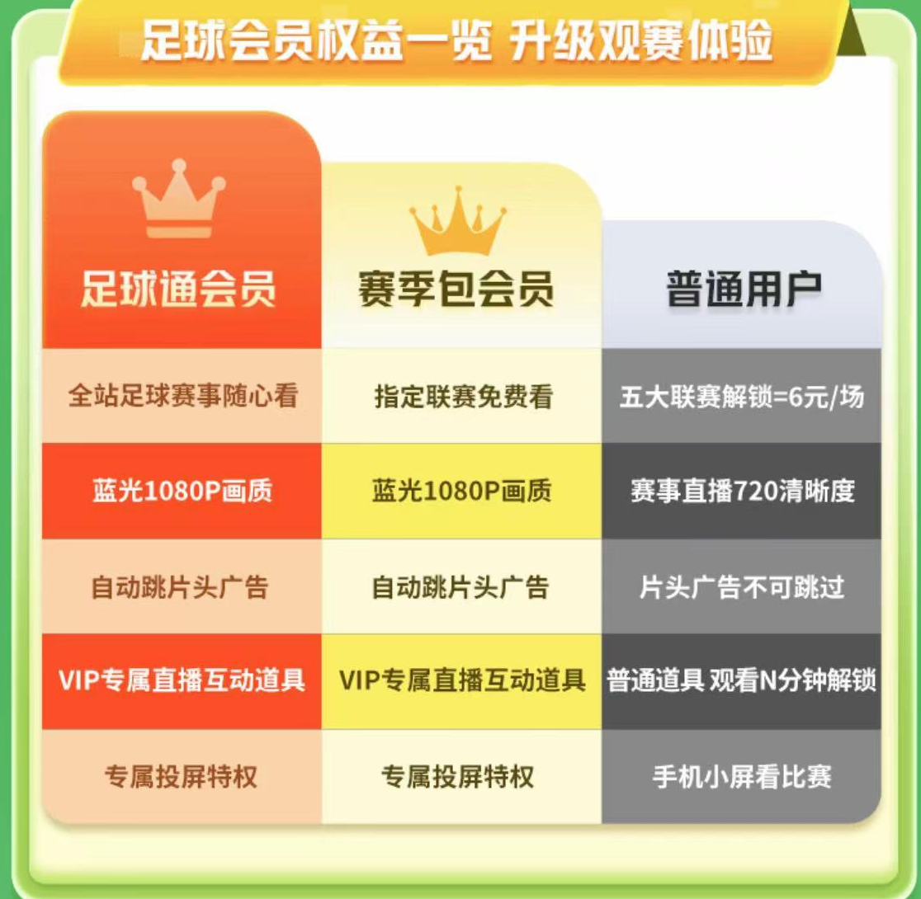
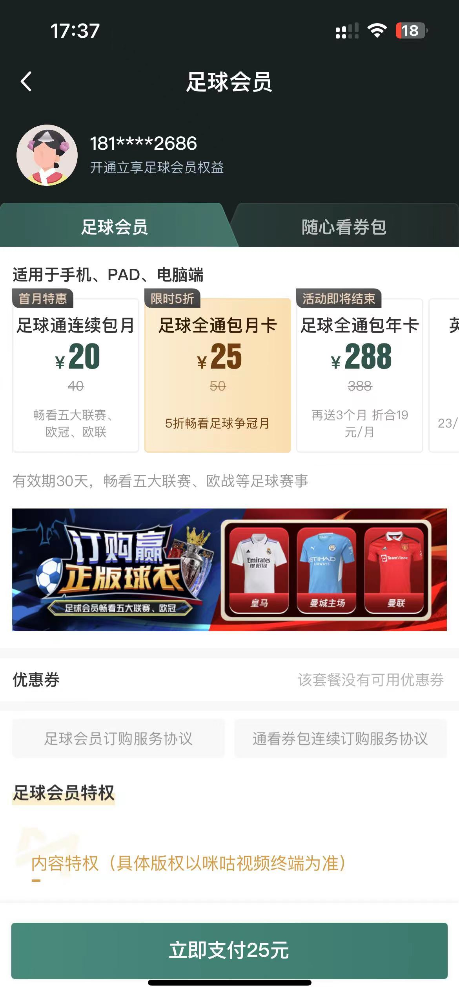
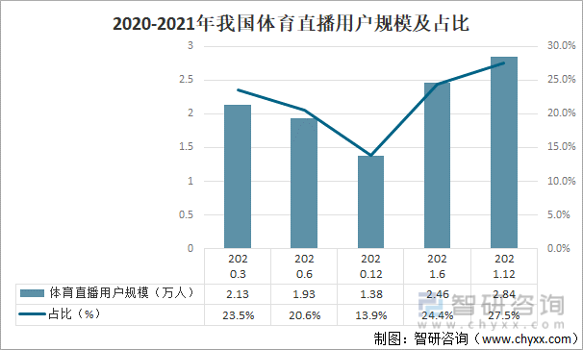
研究意义
理论意义
现实意义
体育消费方面，关于赛事直播、转播平台用户消费行为的实证研究较少，大多为理论、产业现状分析研究；
体育赛事直播消费行为研究中聚焦于体育迷群体（存在“非理性行为”）的研究较少。
截至2021年12月，我国体育直播的用户规模为2.84亿，赛事直播产业具有庞大的商业化潜力；
天盛体育、乐视体育开网络付费转播先河，以失败破产告终；
网络平台（咪咕、腾讯、爱奇艺等）赛事版权费用高，个别场次收费，开通会员价格高，受众群体？
2021年中国网络直播行业发展现状及行业发展前景分析[图]_智研咨询[EB/OL]. https://www.chyxx.com/industry/1105980.html.
Notes:
网络平台（咪咕、腾讯、爱奇艺等）赛事版权费用高，所以以咪咕为例，平台对五大联赛、欧冠个别场次是收费，开通会员有一些额外的权益——超清直播等等。相较于视频网站的会员价格是比较贵的。

Slide 3
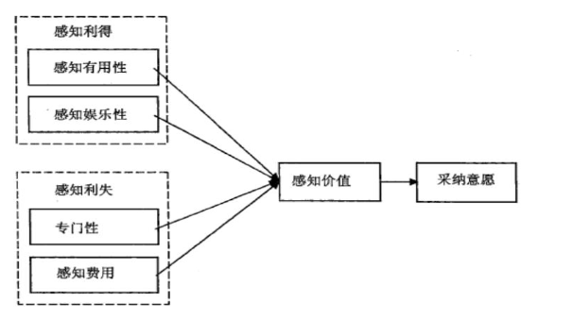
文献综述
体育迷群体观赛动机
由 Deci、Ryan 提出的关于个体动机的自我决定理论，个人选择做出某种行为是基于对自身需求和身边环境信息的充分认识
Sloan（1989）在关于体育迷自身观赛动机的研究中从健康、压力和刺激寻求、宣泄和侵略、娱乐及追求成就五个方面来解释体育迷的观赛动机。
Funk 等人（2004）基于计划行为理论提出球迷态度网络，认为球迷观赛动机的提升分为两个阶段，第一阶段观众个人从某类赛事或球队中获得认同感，形成观赛态度；第二阶段为观众的社会化，产生行为意愿。
Kim(2007)等人根据 Zeithaml(1988)对感知价值的细分，并且结合 Davis 的 TAM 模型，建立了感知价值接纳模型 VAM
体育迷付费意愿
从经济学角度来说，付费意愿作为心理变量能直接影响消费者决策及行为。
目前国内外研究者关于用户付费意愿的研究涉及文化内容、知识、音乐、游戏及视频内容付费等在线消费领域。
Chang & Wildt(1994)发现感知价值对用户付费意愿具有显著的正相关关系。
卢苗苗（2023）研究表明：职业电竞赛事现场观众观赛动机正向影响感知价值。
李雅筝 （2016）关于在线教育平台的研究中，其研究结果表明个人付费意识能够正向调节用户感知价值和付费意愿的关系。
Notes:
感知价值在消费者行为方面的研比较多，感知价值包括感知获得（有用性、娱乐性）和感知损失（经济性、非经济性）

Slide 4


研究路径及方法
感知价值
付费意识
感知有用
模型构建
球迷观赛动机
感知娱乐
感知费用
体育迷动机
感知风险
社会化动机
体验感受动机
付费意愿
知识获得动机
经济动机
网络问卷调查
球迷社群组织（微信群……)
球迷观赛动机：结合体育迷动机量表（SFMS）、观赏性体育消费动机量表（MSSC）
感知价值：Yi&Hwang关于感知娱乐性的量表、Davis开发的感知有用性的量表、Kuo&Yen关于感知费用的量表、Stone & Gronhaug关于价格和风险的测量项。
个人付费意识量表。
Jarvenpaa,S.L. 开发的付费意愿量表。
Likert-5点量表
Notes:
个人信息，筛选是否为球迷/球迷类型，是否有过网络观赛经验，收入、教育程度；
体育迷动机（崇拜、间接成就感、身份认同）社会性（群体归属、社会交往，不会涉及到地域归属或国家荣誉）
体验感受动机：逃避、审美欣赏、娱乐消遣。
知识获得：技能
经济动机：博彩

Slide 5

预期结果
球迷观赛动机对付费意愿有正向影响
前四个维度的动机正向预测付费意愿，经济动机可能会负向预测。
球迷观赛动机对感知价值具有正向影响
球迷感知价值对其付费意愿有影响作用
感知有用和感知娱乐对付费意愿有正向影响，感知费用和感知风险有负向影响。
感知价值在动机和付费意愿之间起中介作用
个人付费意识调节感知价值与付费意愿之间的关系
相较于付费意识低的球迷，付费意识高的球迷的网络观赛感知价值对付费意愿影响更强。

